Slide 1
Проект PyQT
«Сапер»
Подготовила:
Арзамаскина Юлиана

Slide 2
ВВЕДЕНИЕ
Я разработала программу для игры «Сапер».
Принцип игры:
Целью Сапера является открытие всех ячеек, не содержащих мины. Игрок открывает ячейки, стараясь не открыть ячейку с миной. Открыв ячейку с миной, он проигрывает.
Идея проекта:
Создать развлекательную игру, которая способствует развитию логического мышления, проведения времени с пользой.

Slide 3
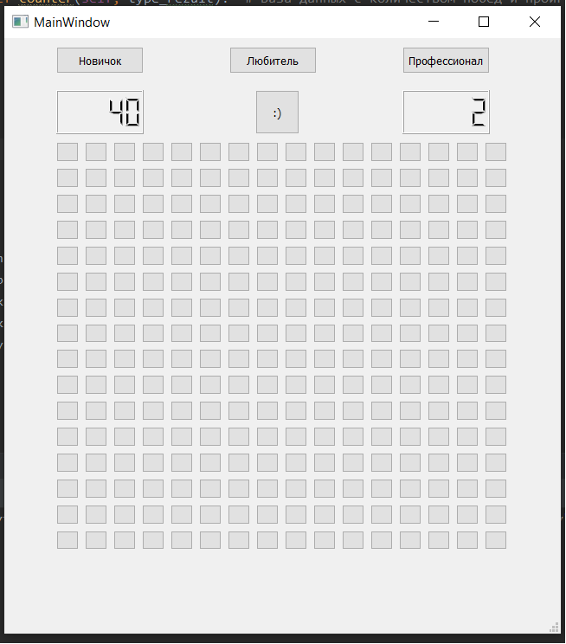
РЕАЛИЗАЦИЯ ПРОЕКТА
Интерфейс игры создан в приложении Qt Designer с использованием таких виджетов, как
QPushButton (кнопки выбора уровня сложности игры, кнопка отчистки поля)
QGridLayout (сетка, хранящая все кнопки поля)
QLCDNumber (таймер, табло с количеством мин на поле)

Slide 4
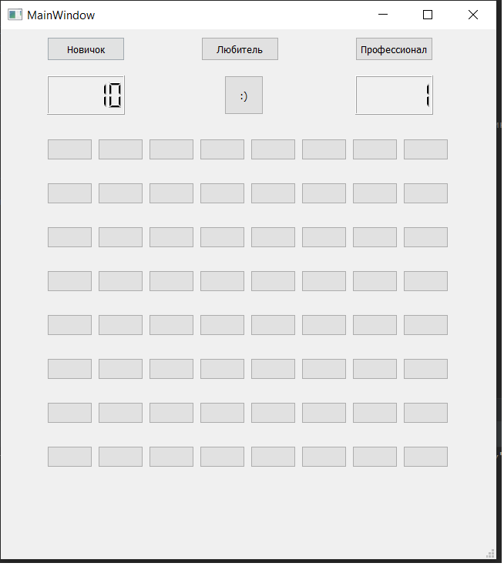
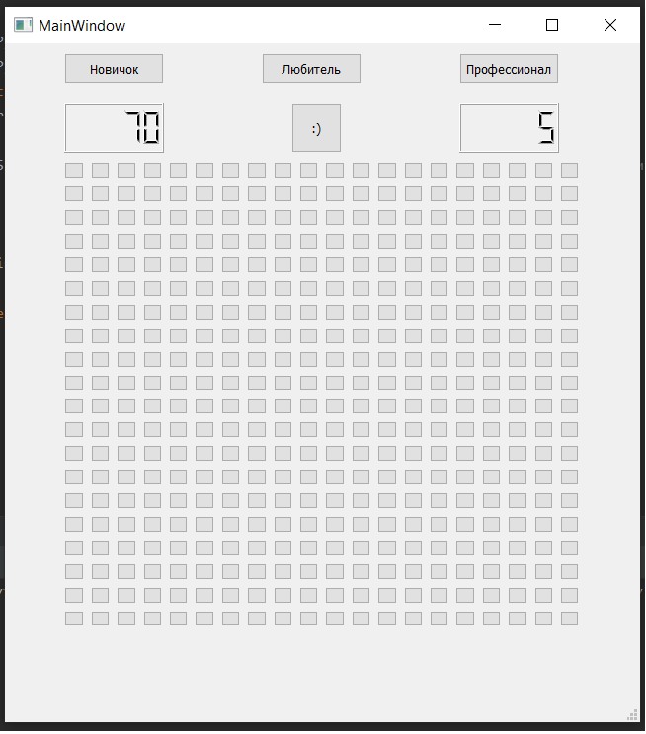
Три уровня игры (Новичок, Любитель, Профессионал):

Slide 5
Мною осуществлены два класса. Первый класс таймера, с помощью которого создается объект – таймер для счета времени, затраченного игроком на игру.
Второй класс (наследуемый) –класс Сапер, в котором реализованы основные функции программы (выбор уровня (1-Новичок, 2-Любитель, 3-Профессионал); сброс старых клеток(кнопок) поля, создание новых и тд)
Модули Python, используемые при написании кода:
Sys
PyQt5
Sqlite3 (взаимодействие с БД «saper.db»)
Random (используется при выборе места для мины)

Slide 6
ЗАКЛЮЧЕНИЕ
Я создала проект «Сапер» с использованием библиотеки PyQT, воссоздающий игру Сапер. С помощью написанной мною игры человек учиться усидчивости, терпению, развивает умственное мышление, заставляет мозг напрягаться.
Но, как и любая работа, мой проект имеет перспективу роста и дальнейшего развития.
Возможные доработки программы:
Не хватает «флажков», которыми можно пометить клетки с бомбами
Не прописана ситуация, когда вокруг клетки нет и одной бомбы должны открываться другие клетки, окружающие данную
Сделать возможность выбора размеров поля игроков

